Slide 1
Мистериозни Глагол Радић и језички времеплов
Магија је у рукама наставника
Бојана Ракоњац, професор српског језика и књижевности
ОШ ,,Ђорђе Симеоновић“ Подгорац

Slide 2
Систематизација глагола у петом разреду на другачији начин
Да ли бисте волелели да путујете кроз време?
Мотивација
Сведоци смо колико је тешко мотивисати ученике у учионици, а у овим новонасталим условима то је свакако изазов! Како га превазићи?
Поћи од нечега њима блиског, познатог и занимљивог!
Игрице!
Кроз анимирану причу о Глаголу Радићу који у свом дому крије тајну – ВРЕМЕПЛОВ и сакривен од очију јавности путује у прошлост, будућност и назад у садашњост – обновили смо глаголе и глаголске облике.

Slide 3
01
02
03
Концепт наставе на даљину
Настава на РТС програму
Наша виртуелна учионица
Самостални рад ученика
Цео концепт наставе на даљину наставник је организовао тако да се направи целина од часова на РТС програму , наставникових часова у виртуелној учионици и самосталног рада. Након лекција на РТС програму, наставник свакодневно проверава ниво разумевања садржаја.

Slide 4
Мистериозни Глагол Радић и језички времеплов
Активности у току систематизације
УВОД
Мистериозни Глагол Радић
Невоља на путовању и позив у помоћ
ГЛАВНИ ДЕО
Петаци помажу Радићу да поправи времеплов
ЗАВРШНИ ДЕО
Утисци из авантуре
Заслужени одмор
У раду смо користили:
Thinklink – где је цела прича постављена,
Powtoon – за прављење анимиране приче о Глаголу Радићу
Wordwall и learningapps – за креирање задатака
Survey monkey- за креирање анктете за евалуацију
Онлајн часови преко месинџер позива и платформе Едмодо

Slide 6
Мистериозни Глагол Радић
У причу нас уводи анимирани филм о господину који, наизглед, води обичан живот, али Радић у дневном боравку крије времеплов који му помаже да искуси ПЕРФЕКАТ, ФУТУР И ПРЕЗЕНТ.
Линк до филма:
https://www.youtube.com/watch?v=cz3B5K3SfLM&t=52s
Након одгледаног филма ученици сазнају да се 789. дана путовања Радићу догодила несрећа, времеплов је покварен и Радић је остао заробљен у будућности, одакле шаље видео поруку петацима и тражи помоћ:
https://www.youtube.com/watch?v=9gD7GpZexPU&t=16s

Slide 7
Петаци помажу Радићу да поправи времеплов
Да би се времеплов поправио, најпре је потребно отворити га, затим лоцирати квар, уклонити га и поново затворити. У преводу на језик граматике ☺ сваки од ових корака представља решавање задатака из области глагола.
Задаци
Глаголски род https://wordwall.net/sr/resource/1431098/глаголски-род
Глаголски вид
https://wordwall.net/sr/resource/1430478/глаголски-вид
Инфинитивна и презентска основа
https://learningapps.org/12544090
Глаголски облици
https://learningapps.org/12544090

Slide 8
Израда задатака
Они су разврставали појмове, бирали један од више одговора и спајали појмове кроз игру меморије. Наставник је водио рачуна да дизајн игрица буде прилагођен целој причи о путовању кроз време.
На овај начин учени су кроз различите игрице прошли најважније сегементе ове области и тестирали знање које би требало да поседују на крају 5. разреда.

Slide 9
Утисци са путовања и заслужени одмор
Заслужени одмор
Након урађених задатака поново следе анимације преко којих се Радић захваљује, а потом се приказује његов повратак у садашњост.
Затим је извршена евалуација помоћу апликације Surveymonkey где су учиници оценили начин рада, тежину задатака и на крају су одговарали да ли би волели да
путују кроз време. https://www.surveymonkey.com/survey-taken/?sm=Xn_2FFMjO5wPz3qNPih71O90xjQ0IoObWHW1v4b0Acnj4vHneZJs_2FEQKRTr3sSFpKhQSAbX1xtQNJTgB_2BSub8jZdHtG9R25srRyzNg7yWgM0E_3D
На крају целе приче наставник пита да ли верују у могућност путовања кроз време и упућује их на сајт НАСА ( NASA) где могу наћи чланак о овом феномену.
https://spaceplace.nasa.gov/time-travel/en/

Slide 10
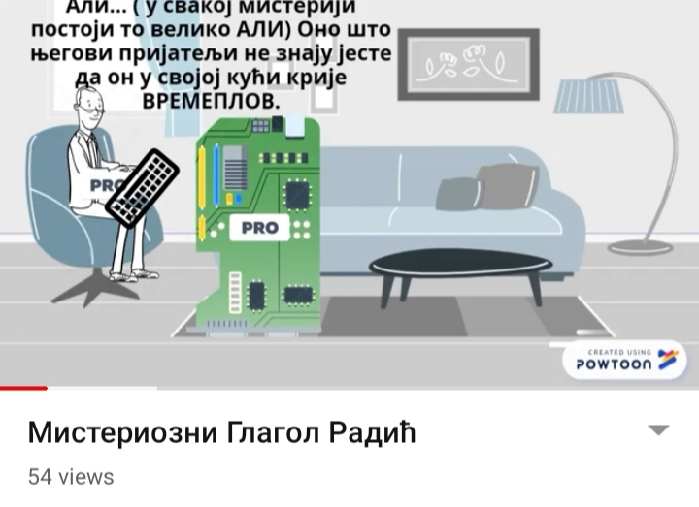
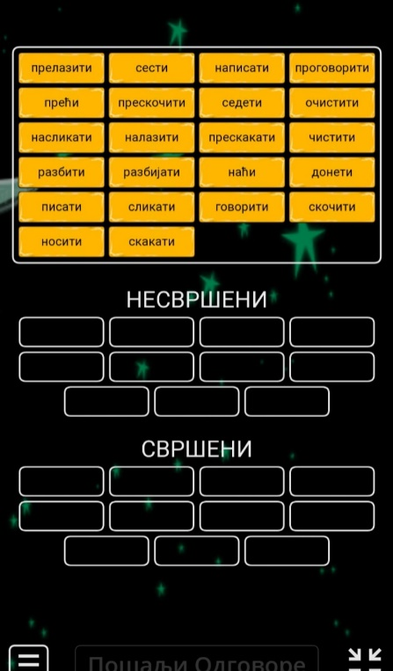
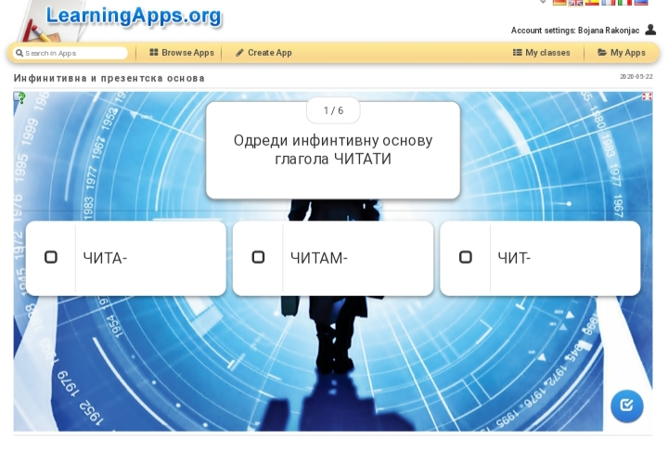
До нове авантуре! Глагол Радић и петаци

